Slide 1

Banco de Dados
Professor Enderson nobre santos

Slide 2
Aula 3: Consultas SQL

Slide 3
Estrutura básica
Uma consulta SQL consiste em três cláusulas: select, from e where.

Slide 4

Estrutura básica
O resultado de uma consulta é uma nova relação (tabela) contendo os atributos que definimos após a cláusula select.

Slide 5
Estrutura básica
SQL permite duplicatas nas relações e nos resultados das consultas.
Podemos utilizar a palavra-chave distinct para eliminar duplicatas em uma consulta.

Slide 6
Estrutura básica
A cláusula select pode conter expressões aritméticas.

Slide 7
Estrutura básica
A cláusula Where nos permite selecionar apenas as tupla que satisfaçam um certo predicado.

Slide 8
Estrutura básica
Podemos usar os conectivos lógicos and, or e not em nossas consultas.

Slide 9

Consulta sobre múltiplas relações
Normalmente, uma consulta precisa buscar informações de várias relações.

Slide 10

Operações básica adicionais
Renomeação
SQL fornece um modo para renomearmos atributos e relações para tornar os resultados de uma consulta mais conveniente.

Slide 11

Operações básica adicionais
Renomeação

Slide 12
Operações básica adicionais
Operações de String
Uma string é delimitada entre apóstrofos. Ex: ‘Dados’.
SQL especifica que a operação de igualdade sobre strings diferencia maiúsculas de minúsculas, porém SGBDs como MySQL e SQLServer não realizam essa distinção. Ex: ‘dados’ = ‘DADOS’.

Slide 13
Operações básica adicionais
SQL permite aplicar uma série de funções sobre strings.
Concatenação ( || ).
Conversão para maiúsculas ( upper() ).
Conversão para minúsculas ( lower() ).
Remoção de espaços no final da string ( trim() ).

Slide 14

Operações básica adicionais
Podemos combinar padrões sobre strings pela utilização do operador like.

Slide 15

Operações básica adicionais
Especificação de atributo na cláusula select
O símbolo * indicar que a consulta irá exibir todos os atributos de uma relação.

Slide 16

Operações básica adicionais
Ordem de classificação na exibição de tuplas.
A cláusula order by faz com que as tuplas apareçam em ordem.
Podemos especificar uma ordem crescente (asc) ou decrescente (desc).

Slide 17
Operações básica adicionais
Predicados da cláusula Where.
O operador de comparação between pode ser utilizado para simplificar as consultas que precisam retornar resultados entre dois valores.

Slide 18
Operações de conjuntos
As operações union, intersect e except operam sobre relações e correspondem às operações matemáticas da teoria de conjuntos.

Slide 19
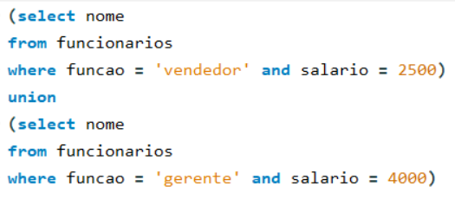
Operações de conjuntos
Union

Slide 20

Valores nulos
Valores nulos podem apresentar problemas nas operações relacionais.
Ex: O resultado de uma expressão aritmética será nulo se um dos valores de entrada for nulo.
Para testar valores nulos utilizamos is null ou is not null.

Slide 21
Funções agregadas
São funções que usam uma coleção de valores como entrada e retornam um único valor.
Média: avg.
Mínimo: min.
Máximo: max.
Total: sum.
Contagem: Count.

Slide 22

Funções agregadas

Slide 23

Funções agregadas

Slide 24

Funções agregadas
Existem casos em que temos que aplicar as funções agregadas a um grupo de conjuntos de tuplas.
A cláusula group by é utilizada para agrupar um resultado com base em um atributo ou um conjunto de atributos.

Slide 25
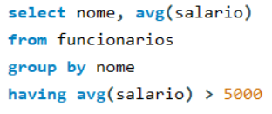
Funções agregadas
Em algumas situações, é útil indicar uma condição que é aplicada a um agrupamento ao invés de tuplas.
A cláusula having aplica uma condição a um agrupamento.

Slide 26
Próxima aula: Subconsultas aninhadas, modificação do banco de dados, expressões join

Slide 27
Atividade
Faça as seguintes consultas no banco de dados:
Filmes que foram lançados entre os anos 1980 e 2000.
Filmes que possuam alguém na staff cujo nome se inicia com a letra ‘R’.
Pessoas que só exerceram a função de Diretor.
Toda a staff de um determinado filme.
A quantidade da staff de um determinado filme.
Ordene a lista de filmes em ordem decrescente

